Slide 1



义务教育《信息科技》五年级上册
第4单元 巧助校园运动会
第14课 评选最优班集体
——执行结果
淮北市杜集区袁庄实验学校 张小龙

Slide 2

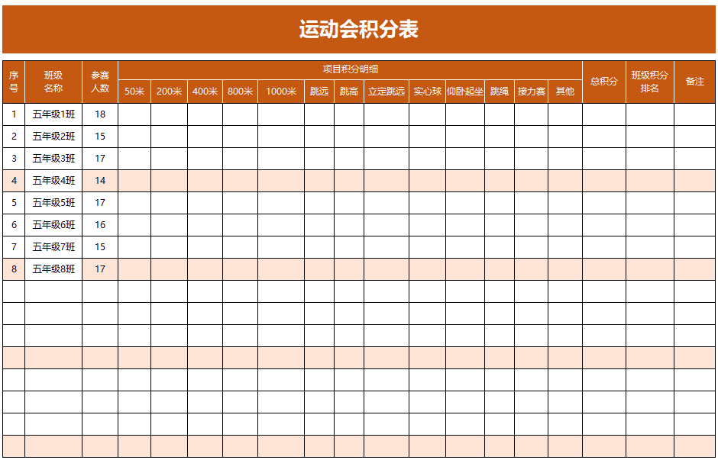

问题情境
密密麻麻的数据，试试用程序来处理。

Slide 3

学习目标
能分析简单算法的执行结果。
根据比赛名次找出分数最高的班级。

Slide 4




学习导航
确定最优班集体评选规则
确定评选的流程
计算班级分数
比较班级分数
确定评选结果
程序中的运算
验证算法的执行结果
分析程序执行结果并验证

Slide 5


活动1：确定评选规则和流程

Slide 6

1．制定评选规则
讨论:确定单项比赛前几名的赋分方法，如前三名分别赋分6分、4分和2分。明确可以通过累加班级得分，得分最高的班级为最优班集体。
你的评选规则： 。

Slide 7

2．明确算法流程
如何才能评选出最优班集体呢？
想一想，填一填，在导学案中完善流程图。

Slide 8
活动2：计算班级分数

Slide 9
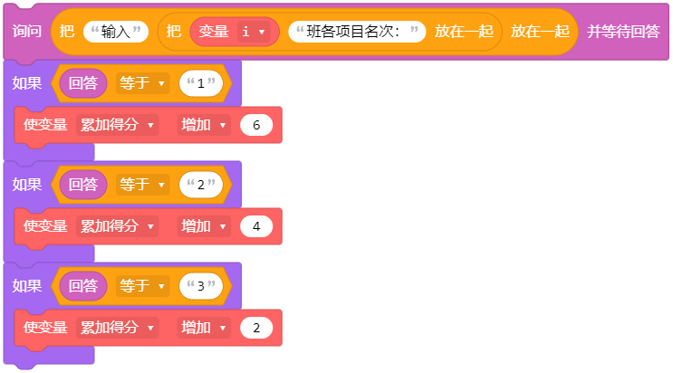
1．单项成绩赋分
观察程序，说一说班级是如何确定的？当输入名次后，是如何计分的？

Slide 10
2．累加多项成绩
讨论:如何累加同一班级的多个单项名次分数。

Slide 11
3．保存班级得分
阅读程序，补充代码的作用。

Slide 12
活动3：比较班级分数

Slide 13
1．查找最优班集体
观察程序，补充填写相关指令的作用后，说一说这段程序的作用。
累加所有班级的得分后，想一想，如何找出最优班集体呢？

Slide 14
2．确定评选结果
尝试运行程序，对比程序计算出的“各班级得分”数据，验证算法的执行结果。
讨论：用算法解决生活中的简单问题时，要对算法的正确性进行验证，如何验证算法的执行结果呢？

Slide 15
1．程序中的运算
程序中的运算，主要分为以下几类：基本的数学运算（加、减、乘、除）、比较运算（大于、小于或等于等）、逻辑运算（与、或、非）、字符串运算（字符串连接等）和复杂数学运算（四舍五入等）。运算的结果多作为程序参数或者与条件判断、条件循环配合使用。

Slide 16
2．简单算法的执行结果
用算法求解生活中的简单问题时，要对算法的正确性进行验证，要掌握对算法的执行结果进行分析和验证的方法。想一想，如何验证算法的执行结果呢？
你的想法（ ）

Slide 17


反思内容 | 自评
能通过编程、阅读理解、调整参数等形式验证算法的执行结果。 | ☆☆☆☆☆
能通过分析算法的执行结果，确定算法是否能结束，结束后是否达到了要求。 | ☆☆☆☆☆
能设计并描述评选最优班集体的算法。 | ☆☆☆☆☆
能通过累加各项目得分，计算出班级运动会得分。 | ☆☆☆☆☆
在本次项目活动中的综合表现： ☆☆☆☆☆

Slide 18

1.观察如下图所示程序，算一算，然后运行程序，验证计算结果。

Slide 19


2．观察如图所示程序，说一说程序的作用并推算出执行结果。运行程序，验证结果。

Slide 20

义务教育《信息科技》五年级上册
本课结束，下节课精彩继续！

